Slide 1
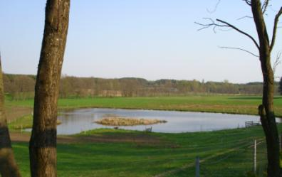
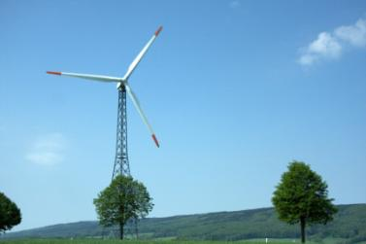
EKOROZWÓJ -wysiłek dający korzyści

Slide 2
Zacznijmy od podstaw:
EKOROZWOJEM nazywamy rozwój społeczno-gospodarczy oparty na kryteriach ekologicznych. Rozwój gospodarczy oparty na eksploatacji zasobów odnawialnych (energia słoneczna, wiatr, rośliny uprawne, zwierzęta hodowlane itp.). Nie powoduje szkód w środowisku, uwzględnia uwarunkowania przyrodnicze i chroni podstawowe procesy ekologiczne. Celem ekorozwoju jest dążenie do zachowania równowagi ekologicznej w ekosystemach.

Slide 3
W ramach naszego projektu chcemy zaprezentować korzyści płynące z ekorozwoju w naszej wsi i nie tylko.
W tym celu przedstawimy dokonane zadania i inwestycje z których korzystają mieszkańcy:

Slide 4
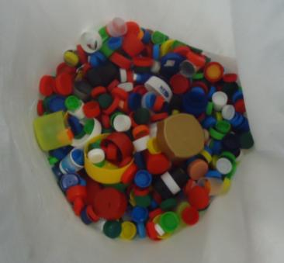
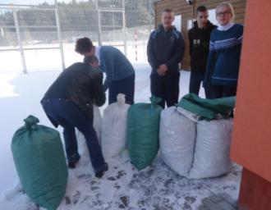
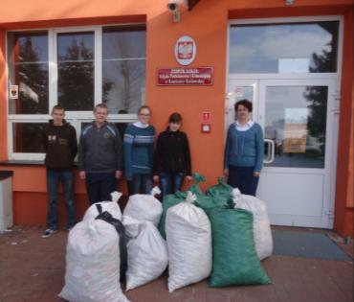
Akcja „NAKRĘTKA”
Nasza szkoła bierze udział w akcji charytatywnej na rzecz osób niepełnosprawnych - przekazując zbierane przez uczniów nakrętki na zakup wózka inwalidzkiego. Zbierając nakrętki uczestniczymy w ekorozwoju, ponieważ poddaje się je recyklingowi.

Slide 5
Nasza szkoła otrzymała podziękowanie za zbiórkę plastikowych nakrętek na rzecz małej Natalki.

Slide 6
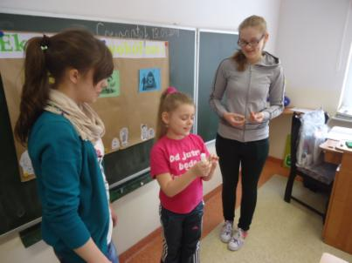
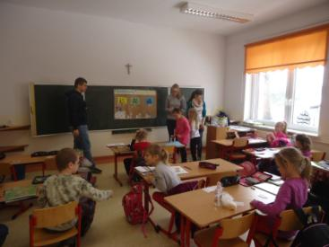
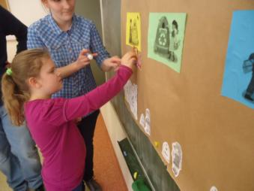
Nawet najmłodsi wiedzą, że…
Kształtowanie właściwej postawy wobec środowiska należy rozpocząć od najmłodszych lat, bowiem świadomość człowieka kształtuje się przez całe życie, jednak jej podstawy każdy zdobywa w dzieciństwie i młodości, kiedy jest wrażliwy na wszystko co go otacza.
Przeprowadziłyśmy lekcję z jedną z klas młodszych .Naszym celem było uświadomienie dzieciom, że segregacja śmieci jest bardzo ważna i dzięki niej mogą dbać o środowisko.
Uczyłyśmy młodsze dzieci segregacji śmieci

Slide 7
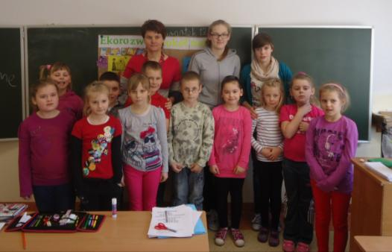
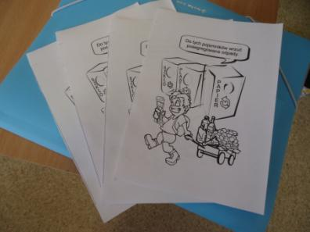
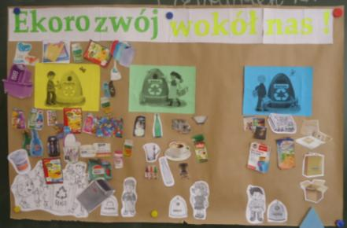
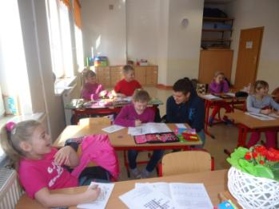
Wraz z dziećmi przygotowaliśmy plakat dotyczący segregacji odpadów oraz rozdałyśmy im kolorowanki o tematyce ekologicznej.

Slide 8
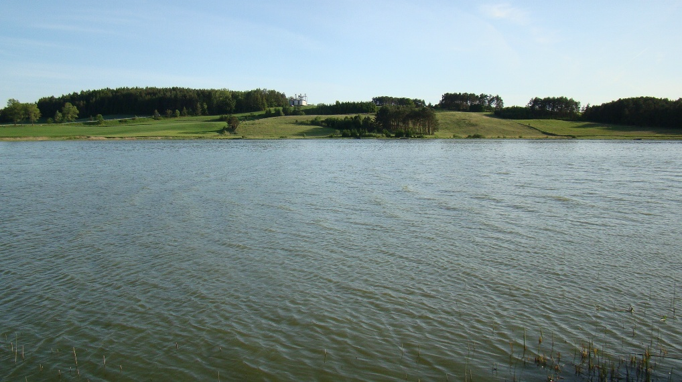
Jezioro Kamienickie- pełne doświadczeń i korzyści…
W ubiegłym roku nasza szkoła podjęła się realizacji projektu , którego głównym celem było podniesienie czystości wód tego jeziora. W tej sprawie przeprowadziłyśmy wywiad z panią Eweliną Wejer nauczycielką przyrody oraz opiekunem tego projektu.
Dlaczego zdecydowała się Pani na udział w projekcie Jezioro Kamienickie- Nasze Jezioro?
Wspólnie z nauczycielką biologii Panią Iwoną Tesmer zdecydowałyśmy się wziąć udział w projekcie, aby przybliżyć uczniom naszej szkoły oraz ich rodzicom problemy środowiska przyrodniczego najbliższej okolicy. Otrzymaliśmy dofinansowanie WFOŚiGW w Gdańsku, dzięki któremu mogliśmy prowadzić warsztaty, organizować konkursy dla uczniów z atrakcyjnymi nagrodami, ale także zakupiliśmy sprzęt do szkoły.
Jakie były cele tego projektu?
Zwiększenie wiedzy na temat środowiska przyrodniczego własnego regionu, a w szczególności na temat naszych jezior. Podniesienie świadomości i odpowiedzialności za przyrodę wśród uczniów ale także wśród społeczności lokalnej.

Slide 9
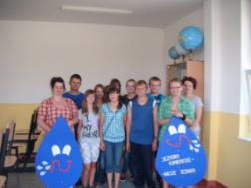
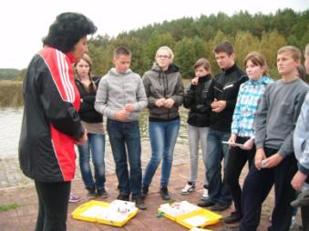
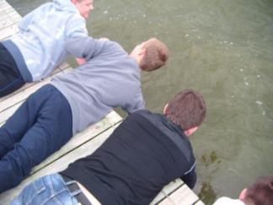
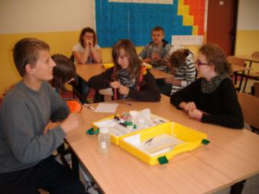
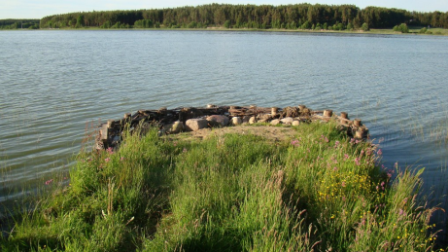
Czy pani zdaniem sytuacja jeziora się poprawiła?
Wykonywaliśmy szereg analiz wód jeziora między innymi biologiczną i chemiczną. Wyniki tych badań wykazały , że jezioro Kamienickie znajduje się na granicy klasy II-III. Po rozmowach z pracownikami gminy dowiedzieliśmy się również, że zostały zlikwidowane nielegalne zrzuty ścieków. Myślę, że czystość jeziora na pewno się poprawiła, dlatego warto brać udział w tego typu projektach.
Warsztaty:

Slide 10
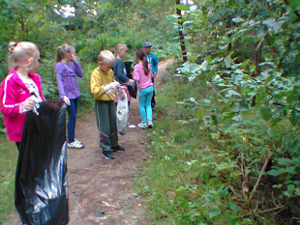
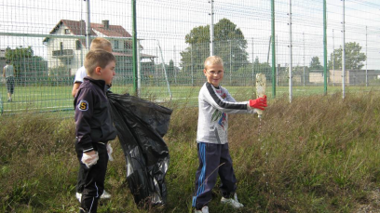
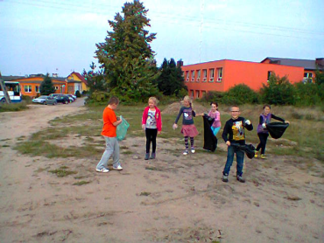
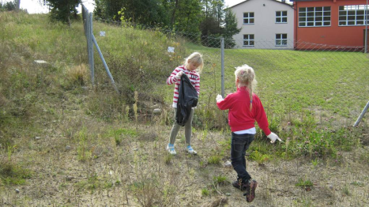
Coroczne sprzątanie świata W naszej wsi organizujemy sprzątanie pobliskich wiosek i przydrożnych rowów. Dzięki temu nasza okolica jest czysta i zadbana.

Slide 11
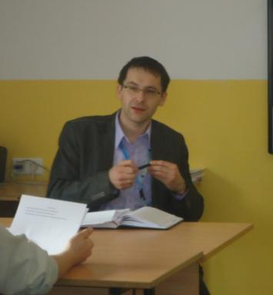
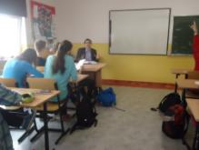
Ochrona środowiska
Wiemy, że środowisko w którym żyjemy jest dla nas bardzo ważne oraz chcemy aby było ono jak najlepsze dla mieszkańców aby wyrzucali śmieci do śmietników zamiast do lasów. Na ten temat przeprowadziłyśmy rozmowę z Panem Mariuszem Laska, który zajmuje się ochroną środowiska w naszej gminie.
Co sądzi pan o „USTAWIE ŚMIECIOWEJ”? Czy według Pana ta ustawa to dobre rozwiązanie aby zachęcić mieszkańców naszej gminy do recyklingu?
Stawki nakładane przez gminę zmuszą mieszkańców do segregacji śmieci. Opłaty będą nakładane w zależności od wielkości gospodarstwa oraz od liczby mieszkańców. Gmina zmusi obywateli, poprzez większe opłaty osobom, które nie będą segregowały odpadów.
Jeszcze do niedawna w większych miejscowościach znajdowały się kontenery do segregacji śmieci, dlaczego zostały one zlikwidowane?
Nie ma ich, ponieważ mieszkańcy nie segregowali ich prawidłowo-trafiało do nich wszystko. Odpady nie były segregowane. Zlikwidowane je, ale wprowadzono selektywną segregację śmieci w gospodarstwach domowych-do której mieszkańcy muszą się dostosować.

Slide 12
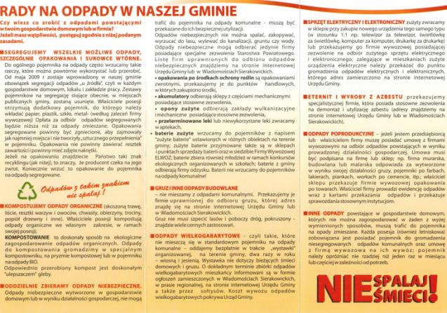
Ulotka naszej gminy-rady na odpady…
EKOLOGIĘ TRZEBA PRZEŁOŻYĆ NA CZYNY-PRODUKOWAĆ MNIEJ ŚMIECI,OSZCZĘDZAĆ WODĘ TO NASZ STYL ŻYCIA.

Slide 13
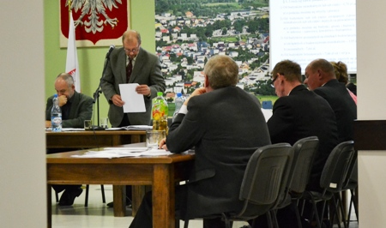
Podatek śmieciowy
W naszej gminie gminie Sierakowice samotna osoba za śmieci segregowane zapłaci 15 zł miesięcznie zaś 6 osobowa rodzina 54 zł. Radni uchwalili właśnie stawki. Jest to opłata ryczałtowa, a jej wysokość będzie zależała od liczby osób w gospodarstwie domowym.
Zgodnie z ustalonymi stawkami w gminie Sierakowice miesięczny ryczałt za śmieci segregowane wyniesie:
gospodarstwo 1 osobowe – 15 zł
gospodarstwo 2 osobowe – 28 zł
gospodarstwo 3 osobowe – 38 zł
gospodarstwo 4 osobowe – 44 zł
gospodarstwo 5 osobowe – 49 zł
gospodarstwo 6 osobowe i większe – 54 zł
Opłata za śmieci niesegregowane jest odpowiednio wyższa i wynosi:
gospodarstwo 1 osobowe – 22,5 zł
gospodarstwo 2 osobowe – 42 zł
gospodarstwo 3 osobowe – 57 zł
gospodarstwo 4 osobowe – 66 zł
gospodarstwo 5 osobowe – 73,5 zł
gospodarstwo 6 osobowe i większe – 81 zł

Slide 14
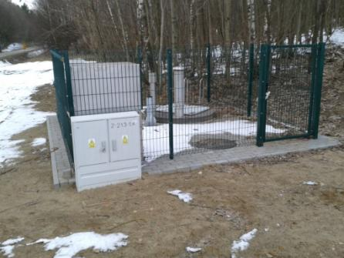
Kanalizacja w naszej gminie…
Główną przesłanką do realizacji przedmiotowego projektu inwestycyjnego jest potrzeba ochrony potencjału przyrodniczego aglomeracji Sierakowice, w tym licznych Obszarów Natura 2000. Głównym celem inwestycji jest powstrzymanie przed dalszą degradacją wód powierzchniowych i podziemnych oraz poprawa warunków życia i zdrowia mieszkańców i turystów. Równie ważnym argumentem jest także spełnienie wymagań prawnych w zakresie zagospodarowania ścieków. Realizacja niniejszego projektu jest jednym z najważniejszych zadań, jakie obie gminy wyznaczyły sobie do realizacji w najbliższym czasie.

Slide 15
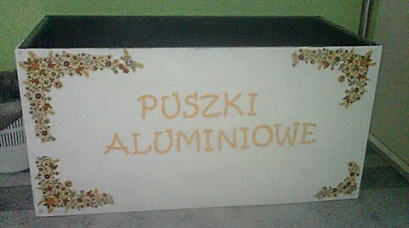
Makulatura W naszej okolicy znajduje się punkt w którym można oddać makulaturę. Dzięki temu papier zostaje oddany do recyklingu a przydrożne lasy są pozbawione odpadów.
Zbiórka aluminium
Puszki aluminiowe możemy również oddać w miejsce,
gdzie nie będą one zanieczyszczać środowiska naturalnego.
Nasza szkoła również prowadzić akcję zbieraniu puszek aluminiowych.

Slide 16
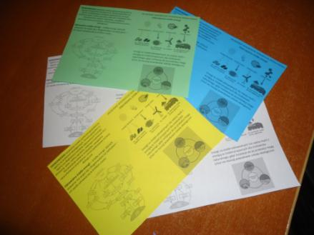
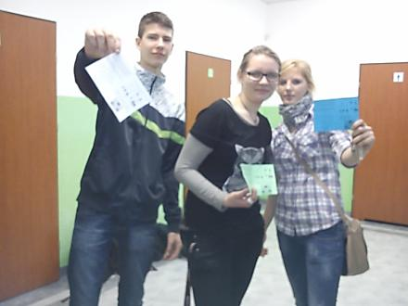
Odnawialne źródła energii… Na szkolnej przerwie wraz z kolegami i koleżankami przeprowadziłyśmy pogadanki na temat odnawialnych źródeł energii. Skupiliśmy uwagę na ich wykorzystaniu oraz źródeł z których one pochodzą. Aby podsumować nasze spotkanie każdemu z uczestników wręczyliśmy ulotkę na ten temat.

Slide 17
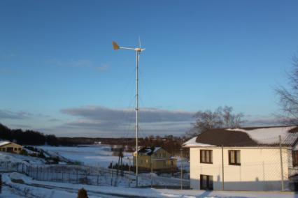
Wiatrak źródłem energii…
Przeprowadziłyśmy wywiad z posiadaczami wiatraku dającego energię cieplną.
1)Dlaczego zdecydowali się państwo na wiatrak?
Na wiatrak zdecydowaliśmy się z dwóch powodów: po pierwsze to hobby męża, a po
drugie, że jest to pożyteczne ekologiczne urządzenie, które zmienia energię kinetyczną
wiatru w energię elektryczną.
2)Jakie korzyści czerpiecie państwo z posiadania wiatraku?
To niewielkie urządzenie, które stoi na naszej działce produkuje nam darmową energię
elektryczną podgrzewając ciepłą wodę, która jest zawsze i w każdej chwili w zasięgu ręki,
a także przynosi oszczędności w budżecie domowym.
3)Czy gmina jest otwarta na dofinansowania tego typu inwestycji?
Nie wiemy a nawet nigdy się nie pytaliśmy czy nasza gmina posiada fundusze na małe
wiatrowe elektrownie przydomowe. Chociaż warto to sprawdzić…

Slide 18
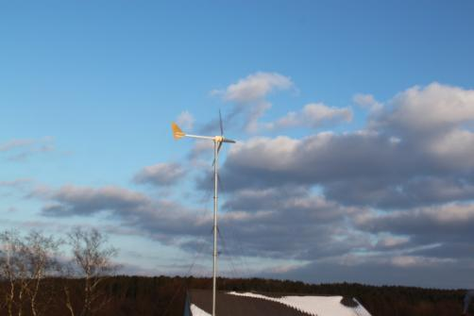
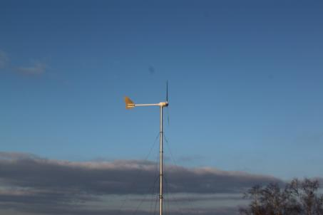
4)Dzięki takim inwestycjom bierzecie państwo udział w ekorozwoju, czy jesteście z tego zadowoleni? Dlaczego?
Można powiedzieć, że energetyka wiatrowa to technologia przyjazna środowisku, dlatego że:
-wiatr stanowi niewyczerpalne źródło energii, a jego wykorzystanie pozwala na ograniczenie zużycia zasobów paliw kopalnych
-turbiny wiatrowe podczas pracy nie powodują emisji do atmosfery szkodliwych zanieczyszczeń
-energetyka wiatrowa nie ma wpływu na degradację gleb i zanieczyszczeń wód.
Jesteśmy zadowoleni, że posiadamy mała elektrownię wiatrową i tym samym bierzemy udział w ekorozwoju aktywnie chroniąc środowisko naturalne. Propagujemy zachowania przyjazne dla środowiska i budujemy swój pozytywny wizerunek.

Slide 19
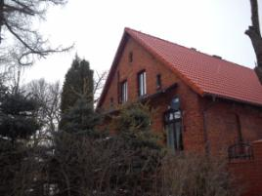
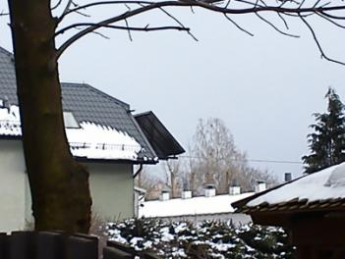
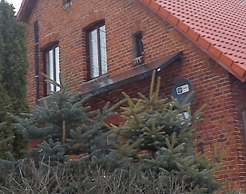
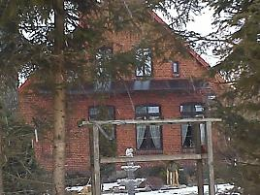
Solary słoneczne, kolejne źródło przynoszące korzyść… W naszej okolicy wiele rodzin decyduje się na solary, ponieważ dzięki nim mają w mieszkaniu ciepła wodę. Dzięki temu rozwija się ekorozwój na kryteriach ekologicznych.

Slide 20
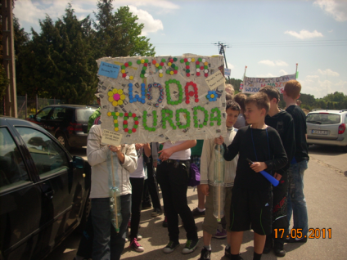
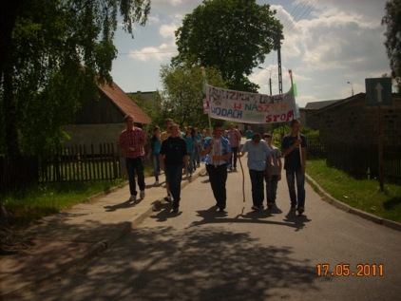
Happening poświęcony czystości i oszczędności wody
Gimnazjaliści ubrani w kolory wody z barwnymi transparentami wykonanymi z różnych surowców wtórnych, zachęcali mieszkańców do oszczędności i czystości wody. Natomiast uczniowie szkoły podstawowej propagowali ochronę i czystość lasów.
Młodzież wykazała się bardzo dużym zainteresowaniem i kreatywnością w przygotowywaniu ciekawych i pomysłowych haseł i transparentów.

Slide 21
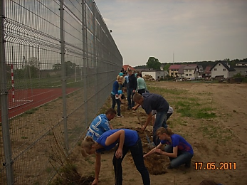
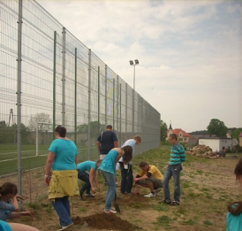
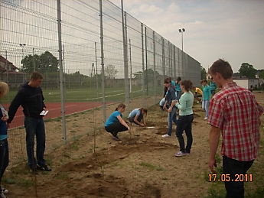
Dodatkowym przedsięwzięciem było posadzenie drzew wokół szkoły przez uczniów gimnazjum. Sadzonki drzew przekazało w darowiźnie Nadleśnictwo Kartuzy, dzięki zaangażowaniu państwa K.K. Sieniek.

Slide 22
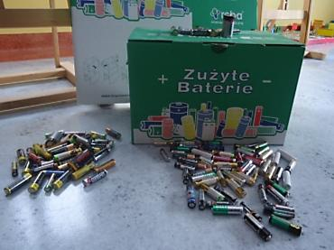
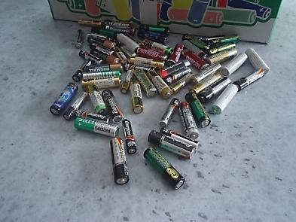
Zbiórka baterii…
Nasza szkoła organizuje zbiórkę zużytych baterii, dzięki takiej akcji możemy oddać baterię-zamiast wyrzucać je przy czym zanieczyszczając nasze środowisko naturalne…

Slide 23
Rozmowa z mieszkanką naszej wsi… Aby dowiedzieć się co twierdzą o ekorozwoju mieszkańcy-przeprowadziłyśmy krótką rozmowę z jednym z nich.
W jaki sposób dba Pani o ekorozwój ? Staram się segregować odpady, oszczędzać energię oraz wodę. Prowadzę ogródek, w którym hoduję wyłącznie ekologiczne warzywa, stosując naturalne sposoby ochrony roślin.
2) Czy według Pani warto dbać o ekorozwój ? Uważam, że tak ponieważ dbając o naszą okolicę, dbamy o zdrowie nasze oraz
następnych pokoleń.
3) W jaki sposób mieszkańcy powinni dbać o ekorozwój?
Według mnie, każdy mieszkaniec naszej wsi powinien stosować się
przynajmniej do segregacji śmieci, oszczędzania wody oraz energii.

Slide 24
DEBATA Dnia 20 marca 2013r, przeprowadziłyśmy debatę w naszej szkole. Zaprosiłyśmy panią dyrektor Hannę Subkowską-Wójcik panią z obsługi szkolnej Małgosię Bulman, nauczycieli prowadzących w szkole akcje ekologiczne, panią sekretarkę Tatianę Wejer, panią pedagog Iwonę Koszałka-Arent oraz tych którzy byli chętni aby nas wspierać. Uczniowie klasy VI Szkoły Podstawowej oraz klasy III gim. , którzy biorą udział w różnych akcjach dotyczących ekorozwoju, oraz zaproszone przez nas uczennice ze szkoły średniej w Sierakowicach. Przeprowadziłyśmy również debatę w innej miejscowości w Szkole Podstawowej w Załakowie dnia 22 marca 2013r. Uczestnikami byli uczniowie klasy V i VI wraz z wychowawcami.

Slide 25
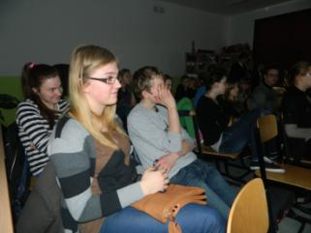
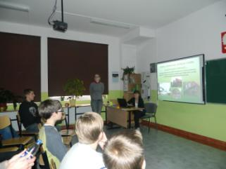
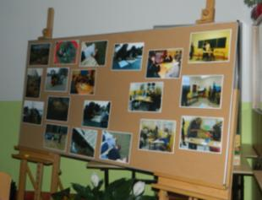
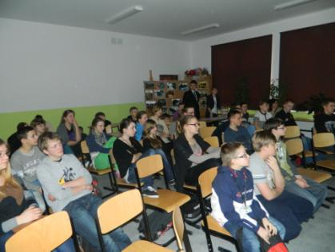
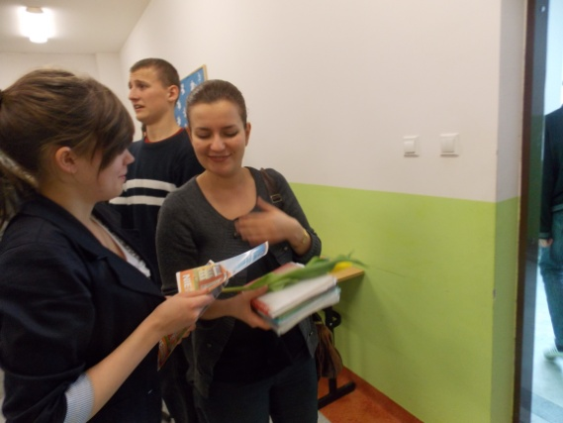
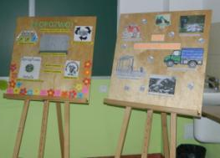
ZS Kamienica Królewska

Slide 26
SP Załakowo

